Slide 1

Programação WEB Projeto ETEC Sports

Slide 2
Introdução
Descrição do projeto
Público alvo
Formas de Rentabilidade
Apresentação

Slide 3
Descrição do projeto
O que é ?
Qual finalidade?

Slide 4

Público alvo

Slide 5
RENTABILIDADE
Formas de obter lucratividade com o Projeto

Slide 6
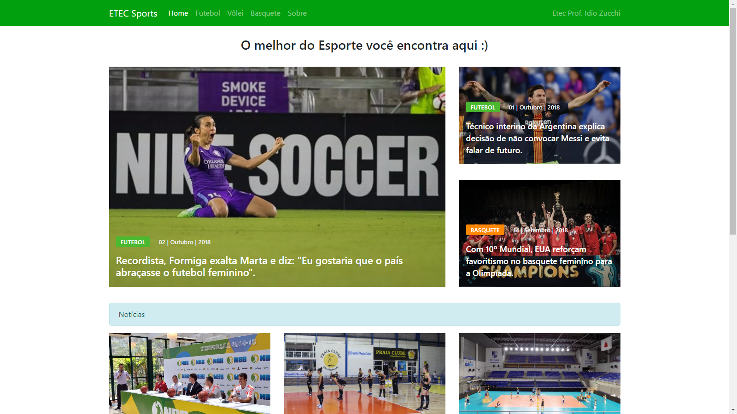
Place your screenshot here
Apresentação do Projeto

Slide 7
Muito obrigado! ☺
Código fonte do projeto
https://github.com/leandrovip/etecsports
Link do projeto
https://leandrovip.github.io/etecsports
Equipe
Caio Rodrigues
Victor Guedes
Leandro Ferreira
José Ricardo
Rogério Takeshi

